Slide 1

Системы кондиционирования DVM
Монтаж

Slide 2
Содержание
Компоненты системы
Ограничения по магистрали хладагента
Монтаж наружного блока
Монтаж внутреннего блока
Монтаж элементов магистрали хладагента
Монтаж дренажной системы
Сигнальная линия
Линия питания
Подготовка к запуску

Slide 3
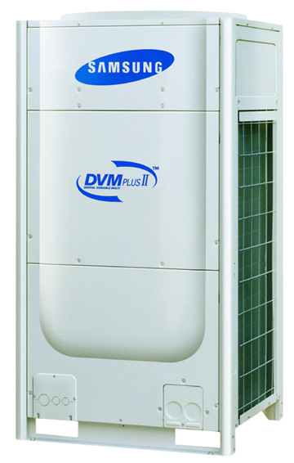
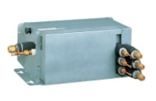
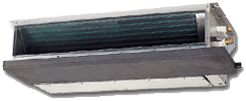
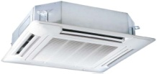

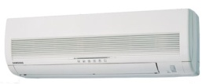


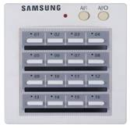

Компоненты системы DVM
Наружные блоки
Магистраль хладагента
Разветвитель
Блок-распределитель
Внутренние блоки
Сигнальная линия
2-х проводная
неполярная
питание =12В
Интерфейсный
Модуль
RS 485
Центральный
пульт
Функциональный
пульт
Индивидуальный
пульт

Slide 4
Обозначения
Наружный блок
AVX V R T 080 G E
1
2
3
4
5
6
7
1. Классификация
RVX – наружный блок DVM PLUS 2 ; 3 (R410A)
RMA – наружный блок DVM PLUS (R22)
RVM – наружный блок DVM (R22)
2. Тип блока
V – переменная производительность DVM PLUS 2 ; 3 (R410A)
F – постоянная производительность DVM PLUS 2 (R410A)
M – Mini DVM
нет буквы – DVM, хладагент R22
3. Режим
R – рекуперация тепла
H – тепловой насос
4. Выброс воздуха
T – вверх
F – вперед
5. Производительность
x1/10 л.с.
6. Питание
E – 1 фаза, 220В
G – 3 фазы, 380В
7. Версия
А – DVM PLUS 2
E – DVM PLUS 3
AM0~AM3 – DVM (R22)
Notes:
Допускается монтаж MEV в горизонтальном положении, но измененная нагрузка на привод вентиля снижает ресурс работы.

Slide 5
Обозначения
Внутренний блок
AVX WN H 080 E E
1
2
3
4
5
6
1. Классификация
AVX – внутренний блок DVM PLUS 2 ; 3 (R410A)
AVM – внутренний блок DVM (R22)
2. Тип внутреннего блока
С – кассетный
W – настенный (WN – настенный Forte)
H – канальный
и т.д.
3. Режим
H – тепловой насос
4. Производительность
x1/10 кВт.
5. Питание
E – 1 фаза, 220В
G – 3 фазы, 380В
6. Версия
А,B – DVM PLUS 2
E – DVM PLUS 3
A0~A4 – DVM (R22)
Notes:
Допускается монтаж MEV в горизонтальном положении, но измененная нагрузка на привод вентиля снижает ресурс работы.

Slide 6
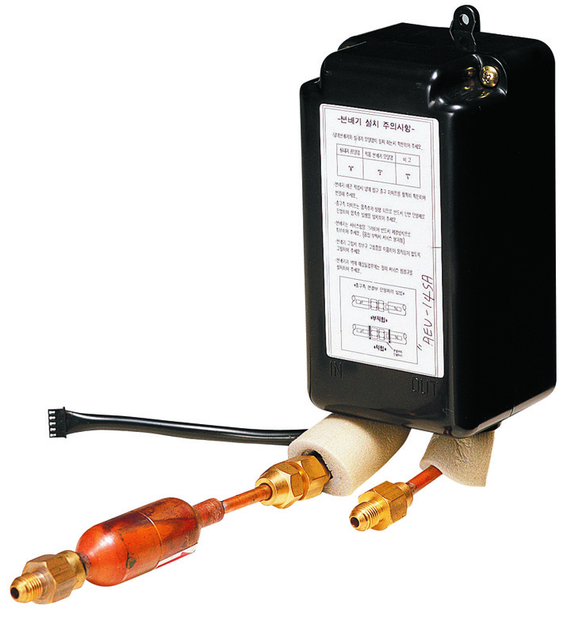
MEV – выносной ЭРВ
Распределитель на 1 внутренний блок
Монтаж в вертикальном положении.
Модель | Внутренний блок | Габариты (без труб), мм.
MEV-A13SA | до 3,6 кВт – 1шт | 201x86x72
MEV-A16SA | 5,6 ~ 9,0 кВт – 1шт
Notes:
Допускается монтаж MEV в горизонтальном положении, но измененная нагрузка на привод вентиля снижает ресурс работы.

Slide 7
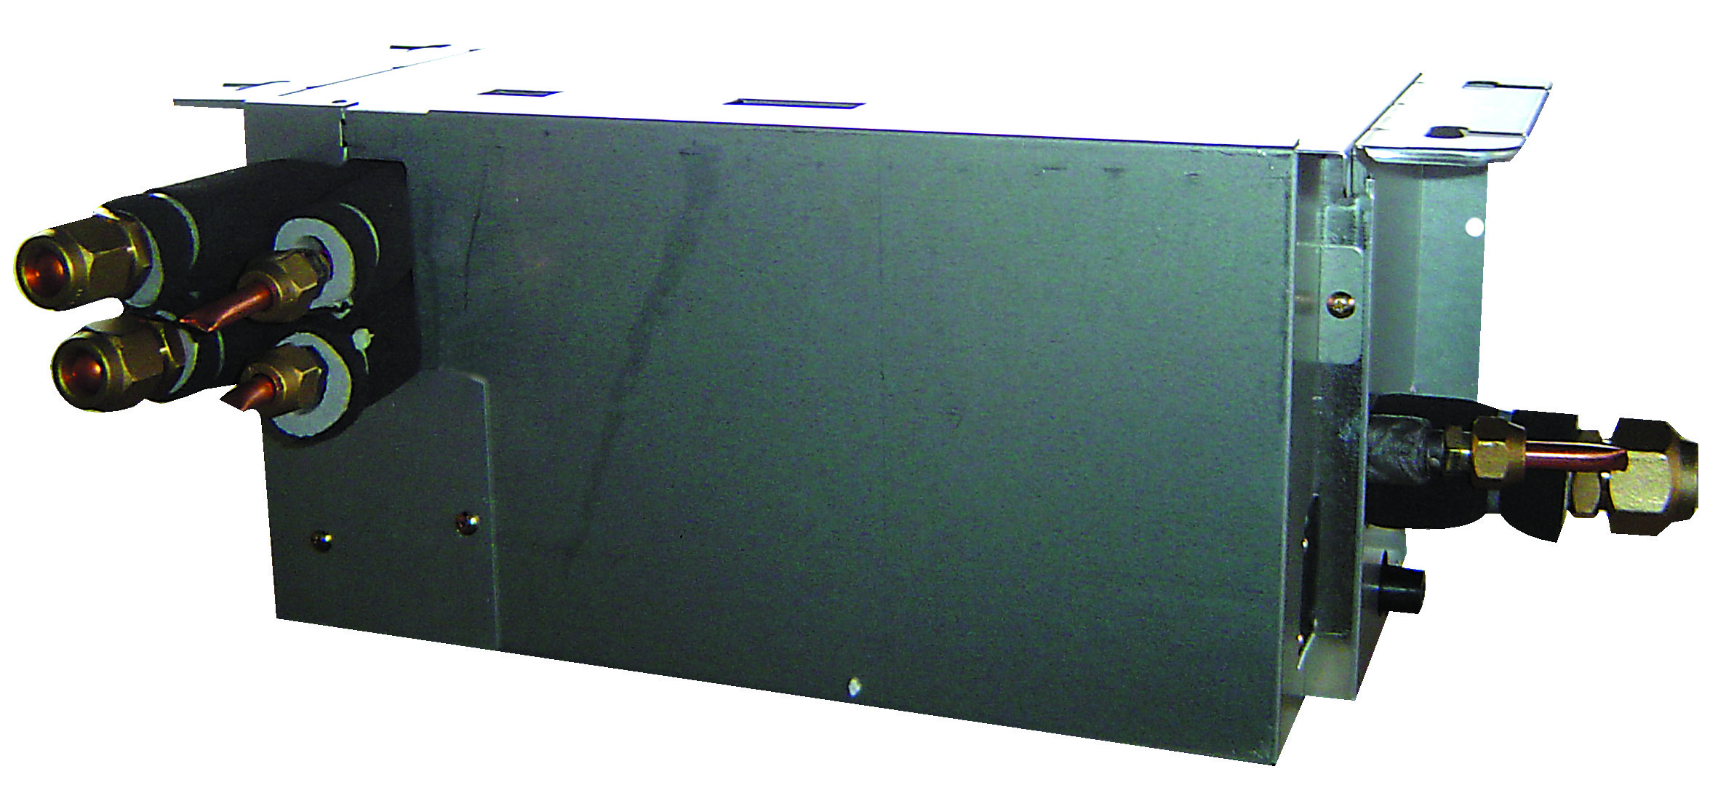
MXD – выносной ЭРВ
Распределитель на 2 внутренних блока
Монтаж только в горизонтальном положении.
Модель | Внутренний блок | Габариты (без труб), мм.
MXD-A13K116A | до 3,6 кВт – 1шт 5,6 ~ 9,0 кВт – 1шт | 500х202х204
MXD-A13K200A | до 3,6 кВт – 2шт
MXD-A16K200A | 5,6 ~ 9,0 кВт – 2шт
MXD-A22K200A | 10,2 ~ 14,0 кВт – 2шт

Slide 8
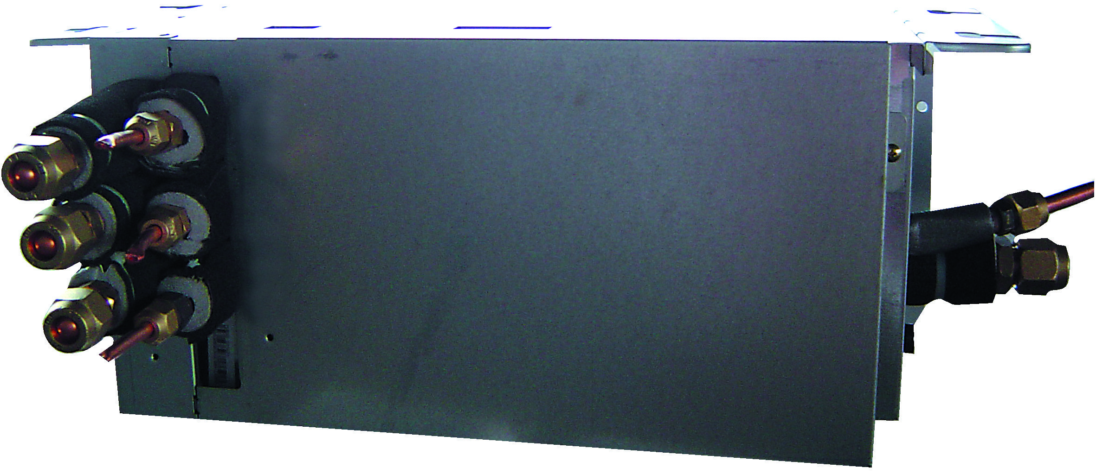
MXD – выносной ЭРВ
Распределитель на 3 внутренних блока
Монтаж только в горизонтальном положении.
Модель | Внутренний блок | Габариты (без труб), мм.
MXD-A13K216A | до 3,6 кВт – 2шт 5,6 ~ 9,0 кВт – 1шт | 500х202х204
MXD-A13K300A | до 3,6 кВт – 3шт
MXD-A16K213A | до 3,6 кВт – 1шт 5,6 ~ 9,0 кВт – 2шт
MXD-A22K300A | 5,6 ~ 9,0 кВт – 3шт

Slide 9
Обозначения
Блок распределения хладагента
MXD -A 13 K 2 16 A
1
2
3
4
5
6
1. Классификация
MXD – блок распределения на 2 или 3 порта
MEV– блок распределения на 1 порт
2. Тип хладагента
A –R410A
нет буквы – R22
3. Производительность 1-го порта
13 – до 4,0 кВт.
16 – 5,0 ~ 9,0 кВт.
4. Кол-во портов поз. 3
5. Производительность 2 (3)-го порта
13 – до 4,0 кВт.
16 – 5,0 ~ 9,0 кВт.
00 – нет.
6. Версия
SA – DVM PLUS 2; 3
A, D– DVM (R22)
Notes:
Допускается монтаж MEV в горизонтальном положении, но измененная нагрузка на привод вентиля снижает ресурс работы.

Slide 10
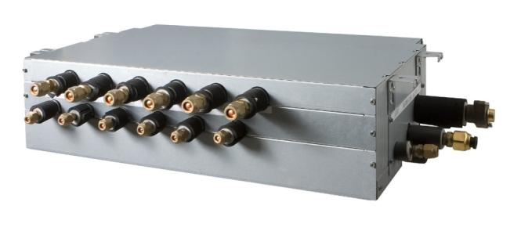
MCU – распределитель хладагента
Количество MCU – до 16 шт.
Монтаж только в горизонтальном положении.
Модель | Габариты (без труб), мм. | Производите- льность каждого порта | Встроенный ЭРВ | Количество портов (подкл. внутренних блоков)
MCU-4EAE1 | 816x469x195 | 2,2 ~ 14,0 кВт | нет | 4
MCU-6EAE1 |  |  | нет | 6
MCU-4EAEV1 |  |  | есть | 4

Slide 11
Содержание
Компоненты системы
Ограничения по магистрали хладагента
Монтаж наружного блока
Монтаж внутреннего блока
Монтаж элементов магистрали хладагента
Монтаж дренажной системы
Сигнальная линия
Линия питания
Подготовка к запуску

Slide 12
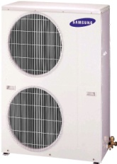

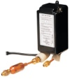
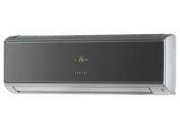
Mini DVM 12, 14, 16 кВт
a
b
e
g
d
Н(H’)
f
< 3м
m
h
Количество внутренних блоков – до 9шт
Перепад высот: наружный – внутренний блок, м | H ( H’ ) | 30(25)
Перепад высот: между внутренними блоками, м | h | 15
Суммарная длина трассы, м | a+b+….+g | 180
Длина трассы: наружный – дальний внутренний блок, м | a+b+e+g | 100 (125)
Длина трассы: 1-й разветвитель – дальний внутр блок, м | d | 30
Длина трассы : MXD- внутренний блок, м | f , g | 20
Длина трассы : MEV- внутренний блок, м | m | 3

Slide 13
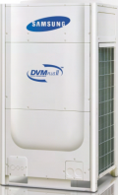
DVM PLUS 3 8 / …. / 64 HP
a
b
e
g
d
Н(H’)
f
< 3м
m
h
Количество внутренних блоков – до 64шт.
Перепад высот: наружный – внутренний блок, м | H ( H’ ) | 50(40)
Перепад высот: между внутренними блоками, м | h | 15
Суммарная длина трассы, м | a+b+….+g | 1000
Длина трассы: наружный – дальний внутренний блок, м | a+b+e+g | 200 (220)
Длина трассы: 1-й разветвитель – дальний внутр блок, м | d | 45 (90)
Длина трассы MXD– внутренний блок, м | g , f | 20
Длина трассы : MEV- внутренний блок, м | m | 3

Slide 14

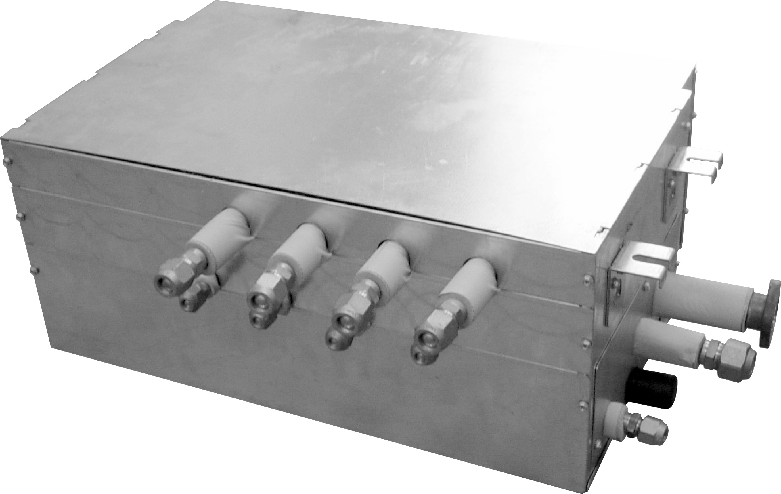
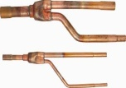
DVM HR PLUS 3 8 / …. / 64 HP
c
b
a
d
f
Н(H’)
e
m
h
Количество внутренних блоков – до 64 шт.
Перепад высот: наружный – внутренний блок, м | H ( H’ ) | 50(40)
Перепад высот: между внутренними блоками, м | h | 15
Суммарная длина трассы, м | a+b+….+f | 1000
Длина трассы: наружный – дальний внутренний блок, м | a+b+c | 200 (220)
Длина трассы: 1-й разветвитель –внутренний блок, м | b+c | 45
Длина трассы MCU (c ТРВ) – внутренний блок, м | b, с , d , e | 20
Длина трассы : MEV- внутренний блок, м | m | 3

Slide 15
Содержание
Компоненты системы
Ограничения по магистрали хладагента
Монтаж наружного блока
Монтаж внутреннего блока
Монтаж элементов магистрали хладагента
Монтаж дренажной системы
Сигнальная линия
Линия питания
Подготовка к запуску

Slide 16
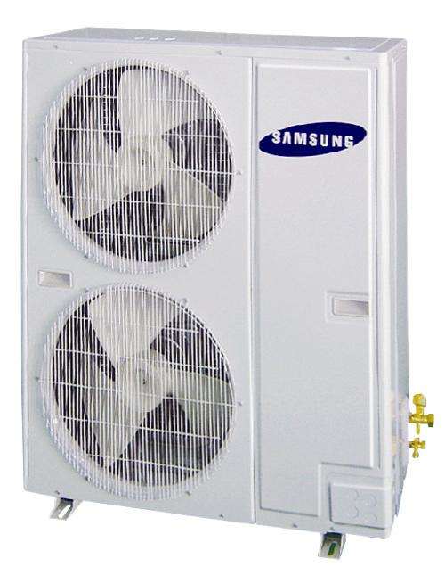
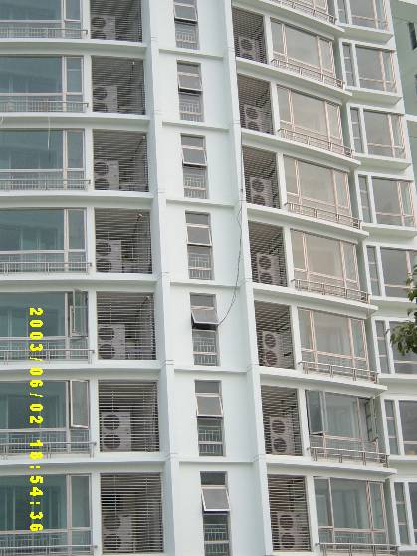
Размещение наружного блока
Mini DVM
> 500мм
> 200мм
> 600мм
> 1 500мм

Slide 17

Размещение наружного блока
DVM PLUS 3
> 500мм
> 20мм
> 300мм
> 500мм

Slide 18



Размещение наружного блока
DVM PLUS 3
5м
10м
10м
10м
Перепад высот между наружными блоками не более 5м.

Slide 19
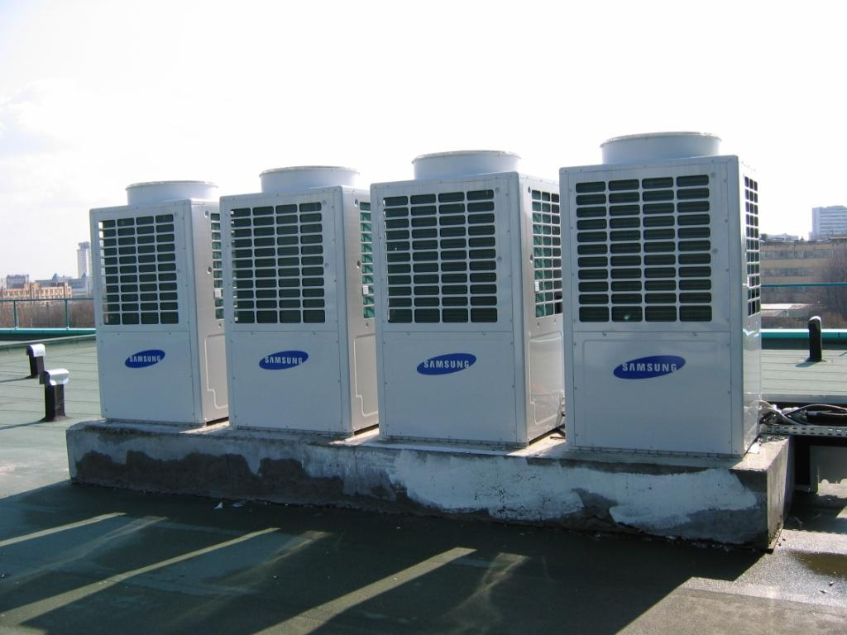
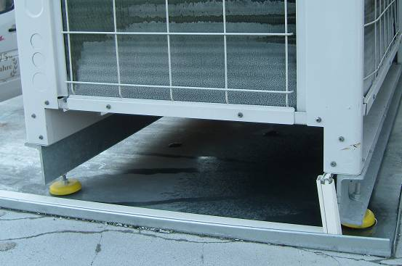
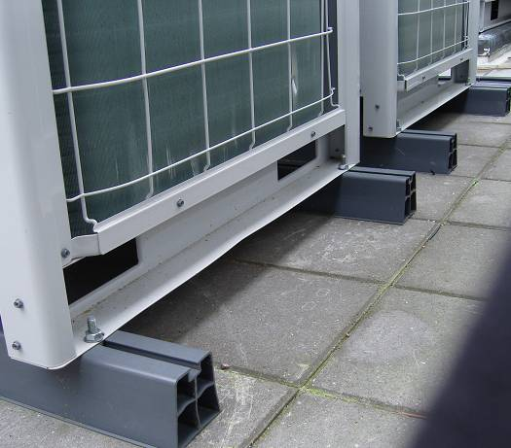
Размещение наружного блока
DVM PLUS 3
Установить на горизонтальное бетонное основание или металлическую конструкцию.
Частичная опора не допускается!
Notes:
Основание по всему периметру опорной поверхности блока.

Slide 20
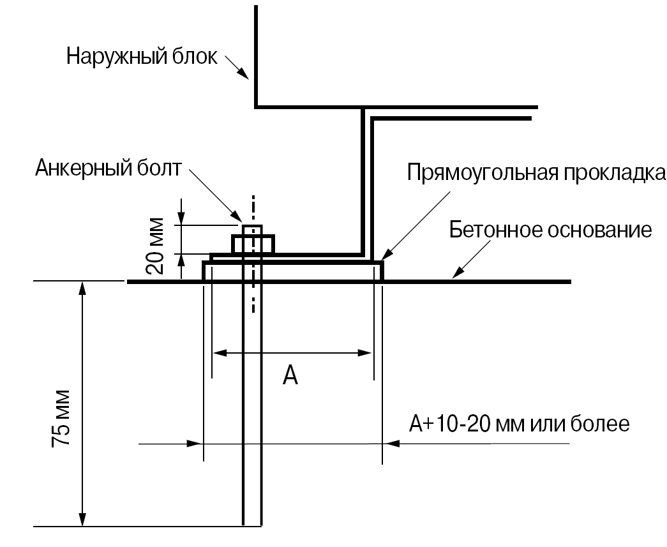
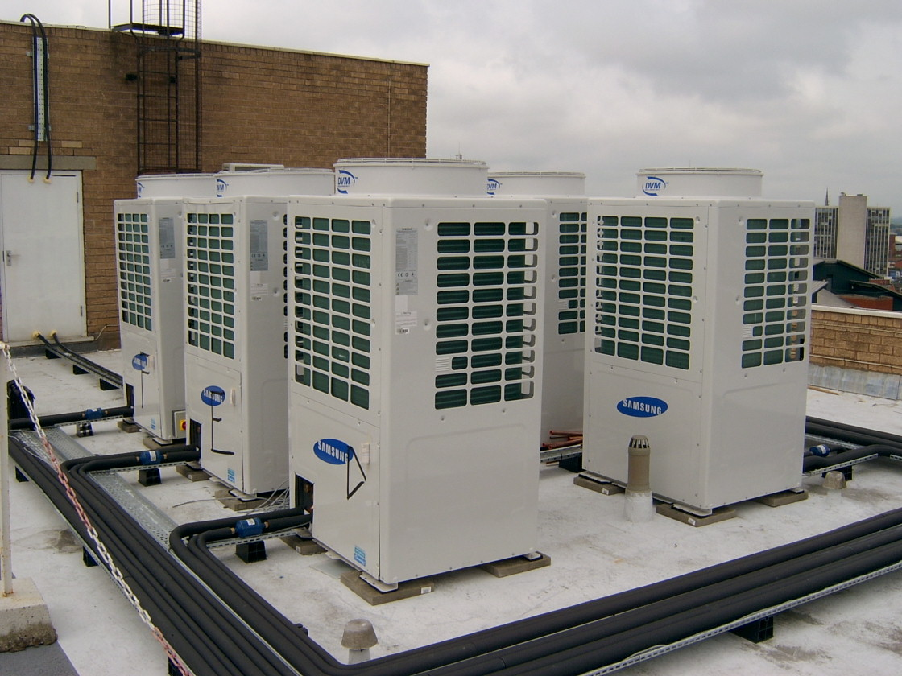
Монтаж наружного блока DVM
DVM PLUS 3
При монтаже на крыше использовать резиновые амортизаторы
Резиновый амортизатор 20мм.
Макс. высота снежного покрова х2
( не менее 200 мм )

Slide 21

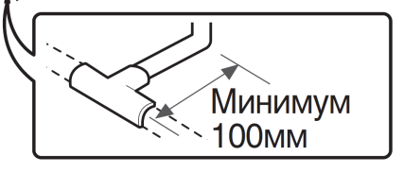
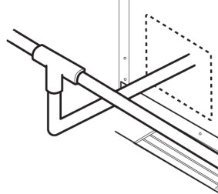
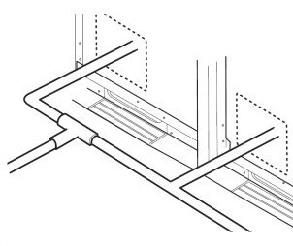
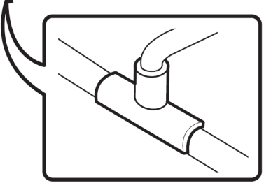
Монтаж наружного блока DVM PLUS 2
DVM PLUS 3
Соблюдать ограничения на положение трубопровода.
Направление трубопровода.
Notes:
Направление основного трубопровода сбоку, последовательное ответвление к наружным блокам.
Не допускается направление спереди, разветвление от середины. Трубопровод должен располагаться по высоте не выше места подключения к наружному блоку.
Положение разветвителей строго горизонтальное, включая ответвитель газовой магистрали.

Slide 22
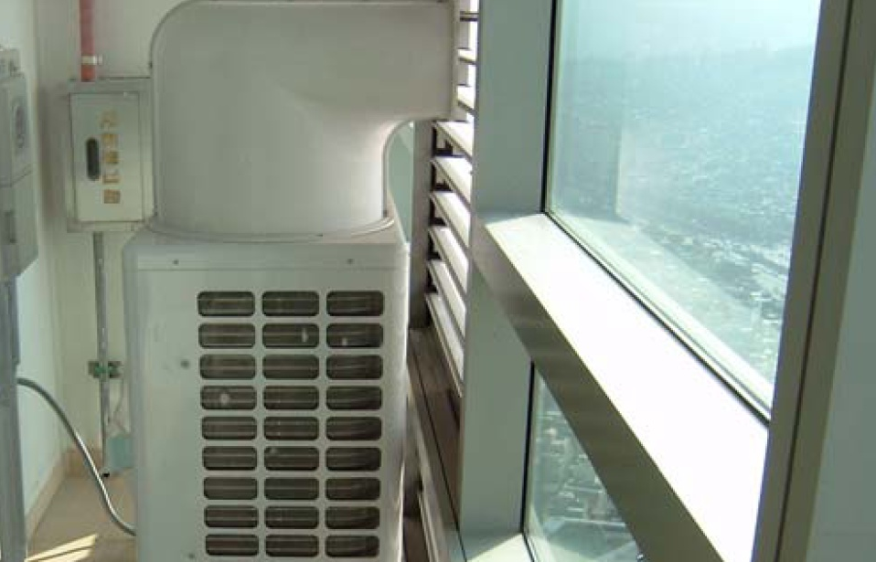
Монтаж наружного блока DVM
Установка наружного блока в техническом помещении
Воздухозаборная решетка:
- площадь: не менее 2 кв.м. на наружный блок
- скорость воздуха: не более 1,5 м/с
Notes:
Какая ошибка допущена при монтаже наружного блока?

Slide 23
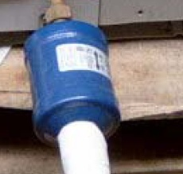
Монтаж наружного блока DVM
Применение фильтра-осушителя
Фильтр рекомендуется устанавливать только в следующих случаях:
- Наличие в контуре влаги или кислоты.
Notes:
Фильтр –осушитель (антикислотный):
Должен быть двунаправленным.
Соответствовать производительности системы.
Устанавливаться на ограниченное время для удаления влаги или кислоты.

Slide 24
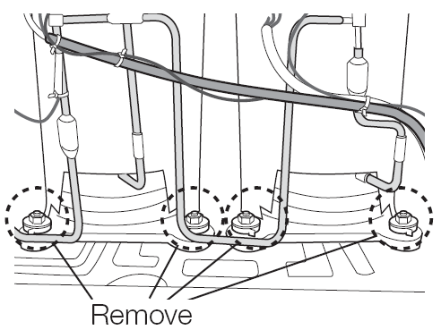
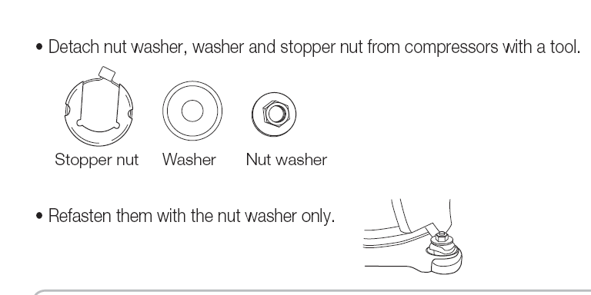
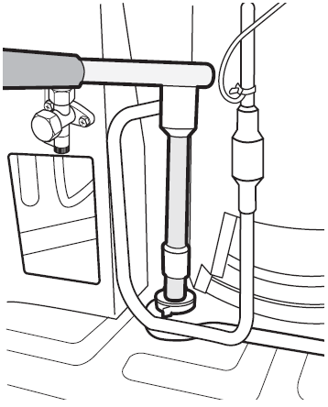
Монтаж наружного блока DVM
Удаление транспортировочных креплений
1) Снять
Удалить
2) Установить на место
Каждый компрессор имеет два транспортировочных крепления.

Slide 25
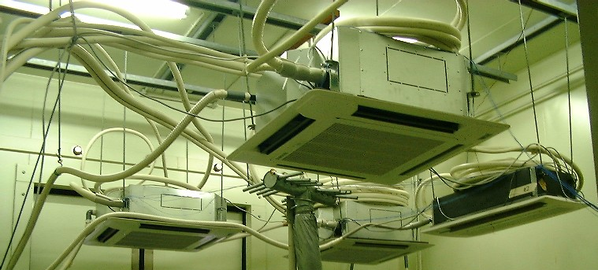
Монтаж наружного блока DVM
Как НЕ надо
монтировать

Slide 26

Монтаж наружного блока DVM
Notes:
Установка на бетонное основание или металлическую конструкцию с использованием профиля двутавр.

Slide 27
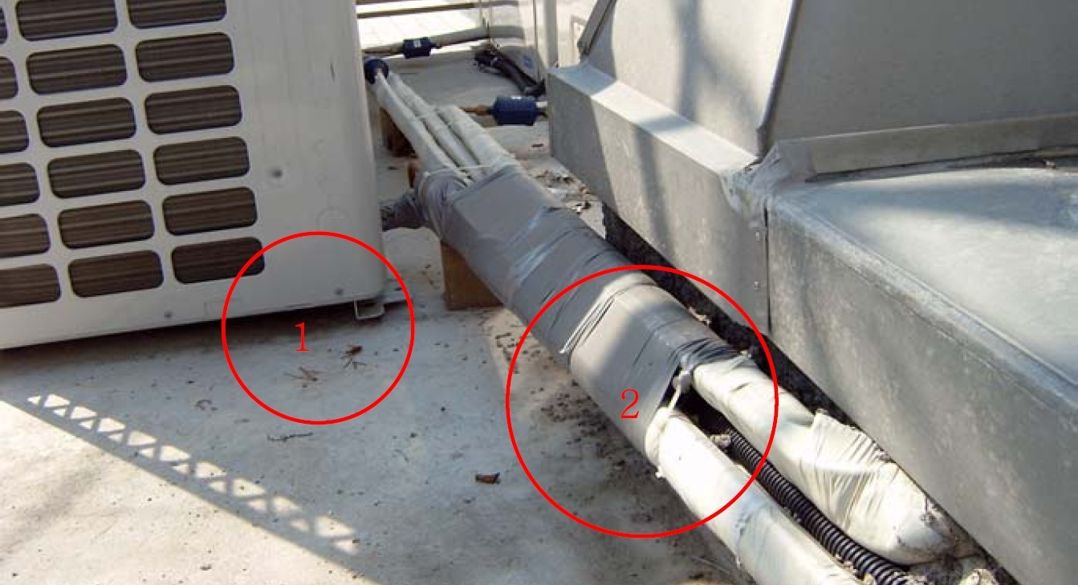
Монтаж наружного блока DVM
Notes:
Изоляция каждого трубопровода и прокладка трубопроводов в металлическом коробе.

Slide 28
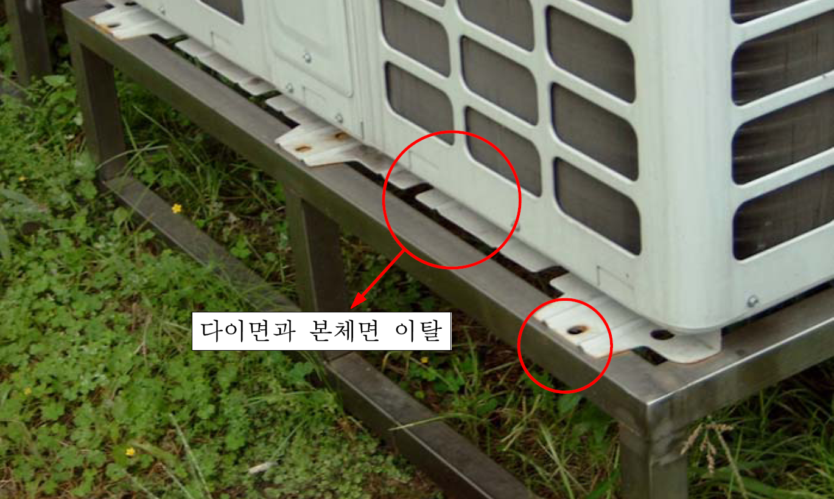
Монтаж наружного блока DVM
Блок должен опираться на основание
по всему периметру
Отсутствует крепление блока к раме
Notes:
Блок должен опираться на основание по всему периметру.
Обязательно крепление блока к основанию.

Slide 29
Содержание
Компоненты системы
Ограничения по магистрали хладагента
Монтаж наружного блока
Монтаж внутреннего блока
Монтаж элементов магистрали хладагента
Монтаж дренажной системы
Сигнальная линия
Линия питания
Подготовка к запуску

Slide 30
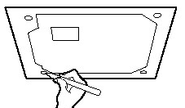
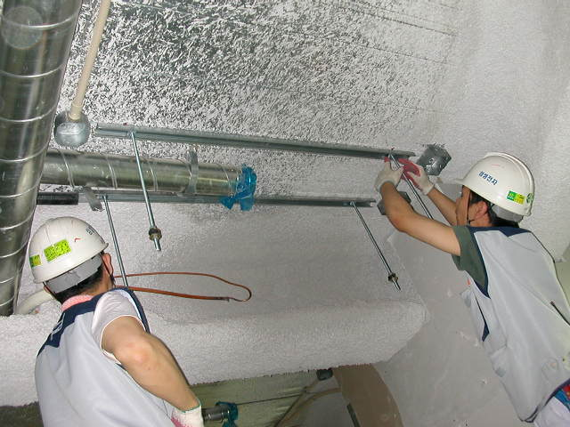
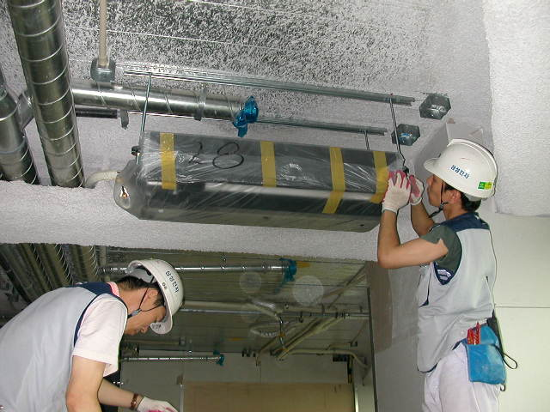
Монтаж внутреннего блока
Порядок монтажа внутреннего
блока
Отметить положение мест креплений внутреннего блока
Установить монтажные шпильки / болты
Закрепить внутренний блок
Откорректировать положение блока
Notes:
Для отметки положения креплений используется шаблон из упаковки.
Диаметр шпилек = 8мм.
Горизонтальное расположение блока с уклоном в сторону слива конденсата (если не предусмотрена дренажная помпа). Уклон примерно 10мм.
Обернуть внутренний блок целофаном для защиты от пыли во время проведения стрительных работ.

Slide 31
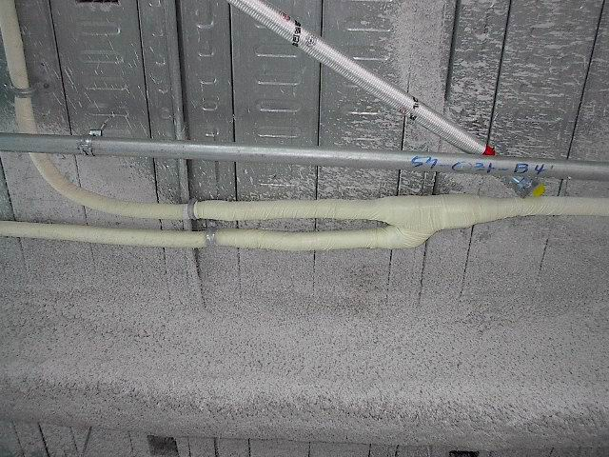
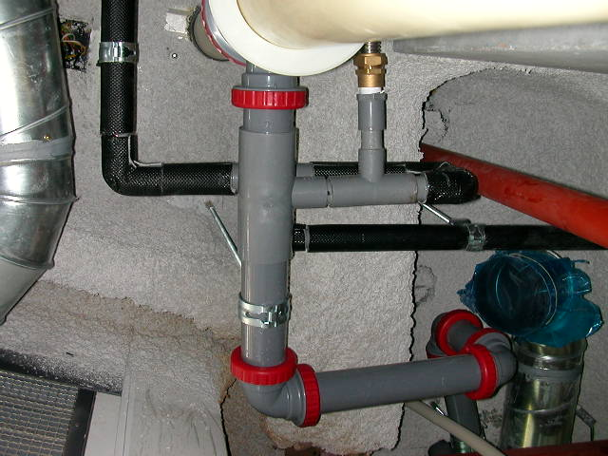
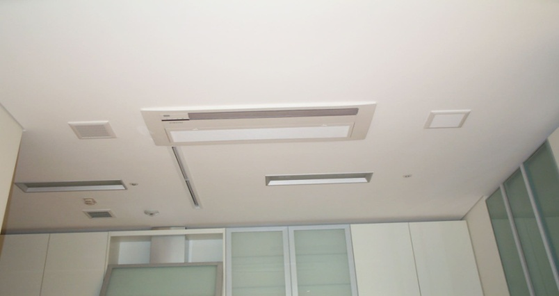
Монтаж внутреннего блока
Подключить фреонопровод
Подключить дренаж
Установить лицевую панель

Slide 32
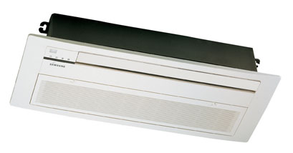
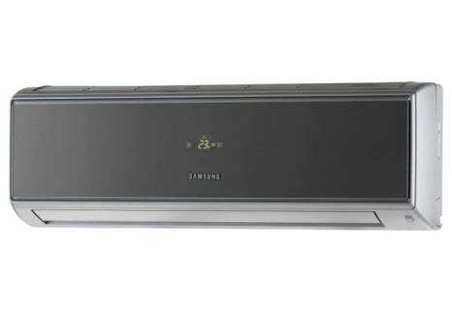
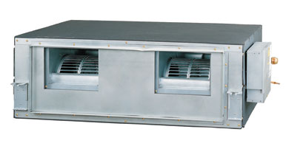
Монтаж внутреннего блока
Соблюдать ограничения на положение внутреннего блока.
Кассетный внутренний блок
Настенный внутренний блок
> 300мм
> 1500мм
> 1500мм
> 125мм
> 125мм
Канальный внутренний блок
Напольно-потолочный
внутренний блок
> 1500мм
> 300мм
> 300мм
> 1500мм
> 90мм

Slide 33
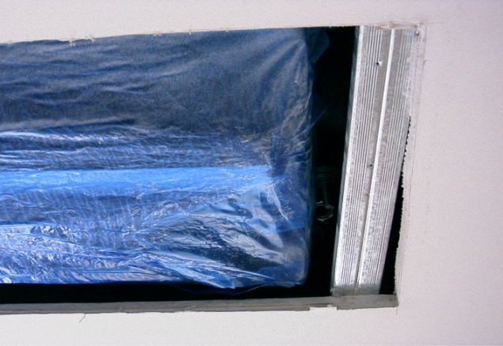
Монтаж внутреннего блока
Соблюдать ограничения на положение внутреннего блока.
удаленное более чем
на 1 м. телевизора
или радио
(возможны искажения
изображения и
возникновение шумов)
Отсутствие
препятствий для
равномерного
распределения
воздуха
максимальное
удаление от
флуоресцентных ламп
и ламп накаливания
(сбои в работе пульта
дистанционного
управления)
Свободный доступ
для замены и чистки
фильтров
Наличие доступа для
технического
обслуживания
и ремонта
Отсутствие воздействия прямых солнечных лучей
Notes:
Важным условием монтажа внутренних блоков канального типа является наличие сервисного лючка. Размер лючка определяется техническими требованиями, указанными в техническом руководстве. Стандартный размер люка 600х600мм.

Slide 34

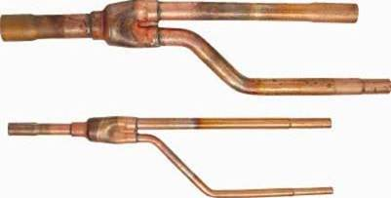
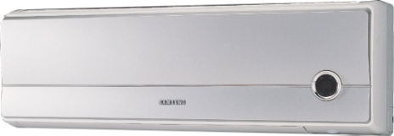
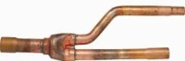
Монтаж внутреннего блока
Внешний ТРВ на 1 внутренний блок
MEV-A13 SA
MEV-A16 SA
Стандартная длина сигнальной линии = 3м
жидкость
газ

Slide 35
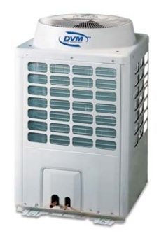
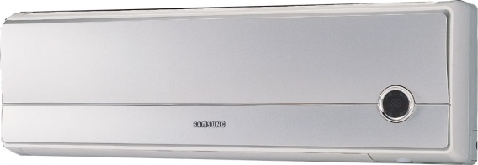


Монтаж внутреннего блока
Внешний ТРВ на 2 или 3 внутренних блока
MXD-13xxxA
MXD-16xxxA
MXD-22xxxA
F1
F2
F1
F2
F1
F2
F1
F2
Notes:
Что на этом слайде неправильно? Блок MXD вверх ногами))

Slide 36
Содержание
Компоненты системы
Ограничения по магистрали хладагента
Монтаж наружного блока
Монтаж внутреннего блока
Монтаж элементов магистрали хладагента
Монтаж дренажной системы
Сигнальная линия
Линия питания
Подготовка к запуску

Slide 37




Монтаж трубопровода
Соблюдать правила хранения труб
Для наружных блоков | MXT-T3819
 | MXJ-YA1509
 | MXJ-YA2512
 | MXJ-YA2815
 | MXJ-YA3119
 | MXJ-YA3819
 | MXJ-HA2512
 | MXJ-HA3115
 | MXJ-HA3819
Трубы должны храниться в сухом месте с изолированными концами.

Slide 38
Монтаж трубопровода
Варианты конфигурации системы
Notes:
Предпочтительнее делать систему с несколькими ответвлениями. Наиболее благоприятный вариант представляет из себя минимальную разность длин от первого ответвления до ближнего и дальнего внутреннего блока.
В системе с последовательным расположением внутренних блоков на одной магистрали возникает большой перепад давлений и производительность системы уменьшается по причине выравнивания перепада давлений за счет закрытия клапанов в ближних внутренних блоках.

Slide 39



Монтаж трубопровода
Увеличение длины магистрали.
Если эквивалентная длина от наружного до дальнего внутреннего блока более 90м
необходимо увеличение жидкостной и газовой магистрали на 1 типоразмер.
Notes:
Кроме увеличения диаметра магистрали при длине от первого ответвления до внутреннего блока более 45 м. необходимо учитывать длину магистрали от наружного до дальнего внутреннего блока.

Slide 40




Монтаж трубопровода
Соблюдать ограничения на прокладку труб
Ответвления после коллектора не допускаются!
Notes:
Нельзя подключить после коллектора модуль MXD, ответвляющий хладагент на 2-3 внутренних блока.

Slide 41


Монтаж трубопровода
Соблюдать ограничения на положение разветвителей.
Notes:
Отклонение от горизонтального положения ведет к несбалансированному расходу хладагента. Часть внутренних блоков испытывает недостаток в хладагенте. В результате понижается производительность внутреннего блока, появляются шумы.
При неправильном положении разветвителей, подключенных к наружным блокам ведет к недостатку масла в компрессорах одного из модулей и, как следствие выходу их из строя.
Важно соблюдать минимальную длину прямого участка перед ответвлением. Она должна быть не менее 50 см. (для равномерного распределения хладагента).

Slide 42



Монтаж трубопровода
Порядок монтажа трубопровода
Проложить трубопровод
Припаять разветвители
Произвести опрессовку
(проверку на утечку)
Изолировать места паек
Notes:
Какую операцию необходимо провести в дополнение к уже названным?
Перед опрессовкой необходимо дополнительно провести проверку правильности монтажа.

Slide 43

Монтаж трубопровода
Соблюдать правила пайки
Пайка без азота
Пайка под азотом
Пайка только под избыточным давлением азота.
Notes:
Чем грозит пайка без азота?
Появление окалины. Окалина и окислы смываются потоком жидкого хладагента и забивают отверстие ЭРВ. Разборка и прочитска ЭРВ является сложной и трудоемкой операцией, требующей разборки всего внутреннего блока.

Slide 44


Монтаж трубопровода
Пайка под азотом
Расход азота не более 0,05 м³ / ч
Вентиль
Баллон с
азотом
Резиновый уплотнитель

Slide 45

Монтаж трубопровода
Опрессовка
Давление опрессовки:
28 кгс/ см2 (для R22)
40 кгс/ см2 (для R410А)
Время опрессовки:
24ч.
P1/ T1 = P2/ T2
Notes:
Во время опрессовки желательно снимать манометрическую станцию после заправки азотом до необходимого уровня давления, т.к. она может являться причиной утечки азота, достаточно заметной при таком высоком давлении.
Наличие или отсутствие утечки определить по формуле. (Изменение температуры ведет к пропорциональному изменению давления).

Slide 46





Монтаж трубопровода
Изоляция
Требования к термоизоляции:
PE
(полиэтилен)
EPDM
(полипропилен)
Толщина изоляции увеличивается на один типоразмер:
Монтаж в помещениях или районах повышенной влажности
При монтаже магистралей вплотную:
Макс. температура 130 ⁰ С

Slide 47

Монтаж трубопровода
Изоляция
Изоляция необходима для
трубопровода низкого и высокого давления.

Slide 48


Монтаж трубопровода
Изоляция
Крепление:
Не сжимать изоляцию в месте крепления
Notes:
Не сжимать изоляцию хомутами или изолентой.

Slide 49

Монтаж трубопровода
Вакуумирование
Вакуумирование до достижения
давления -650 Па
Далее вакуумирование в течение 2ч.
Проверка наличия влаги в течение 1ч
(повышение давления
не более чем на 130Па)
Notes:
Операция вакуумирования необходима для проверки контура на наличие влаги, а не для проверки герметичности. На длительный срок систему под вакуумом оставлять не рекомендуется, т.к. соединения, герметичные при избыточном давлении могут пропускать воздух при отрицательном давлении.

Slide 50

Монтаж трубопровода
Дозаправка
Q (кг) = (0,20 х L1 )+(0,14 x L2 )+(0,08 x L3 )+(0,05 x L4) +(Nх0,01) - A
N: количество установленных MXD
RVMH 100= 1,1кг
(заводская заправка магистрали)

Slide 51
Содержание
Компоненты системы
Ограничения по магистрали хладагента
Монтаж наружного блока
Монтаж внутреннего блока
Монтаж элементов магистрали хладагента
Монтаж дренажной системы
Сигнальная линия
Линия питания
Подготовка к запуску

Slide 52

Монтаж дренажной системы
Выбор диаметра дренажного трубопровода
Производительность ВБ | Дренажная труба | Примечание
Менее 5 кВт | Ø 20 мм | Конденсация воды : 0,7литра на 1кВт холодопроизводительности в час.
5.1 кВт ~ 10 кВт | Ø 25 мм
10.1 кВт ~ 20 кВт | Ø 30 мм
20.1 кВт ~ 50кВт | Ø 40 мм

Slide 53



Монтаж дренажной системы
Не допускайте образование воздушных пробок
Крепление на расстоянии 1-1.5м.
Уклон не менее 1/100.

Slide 54



Монтаж дренажной системы
Кассетный внутренний блок
Не допускайте контр-уклонов
Канальный внутренний блок
Используйте сифон

Slide 55



Монтаж дренажной системы
Монтаж быстросъемного соединения
Кассетный внутренний блок
+
=
Notes:
Запрещается использование герметика для предотвращения течи быстросъемного соединения. Т.к. герметик может перекрыть проходное отверстие.

Slide 56


Монтаж дренажной системы
Проверка дренажа
1. Откройте крышку дренажного насоса
2. Налейте воды, как показано на рисунке
3. Убедитесь что вода стекает в дренаж
4. Закройте крышку дренажного насоса

Slide 57
Содержание
Компоненты системы
Ограничения по магистрали хладагента
Монтаж наружного блока
Монтаж внутреннего блока
Монтаж элементов магистрали хладагента
Монтаж дренажной системы
Сигнальная линия
Линия питания
Подготовка к запуску

Slide 58





Монтаж линии управления
2-х жильный кабель 0,75 – 1,25 мм.
Максимальная длина сигнальной линии 1км.
S-NET-II
Конвертор
RS-232
RS-485
RS-485
C1
C2
R1
R2
DVM
F1
F2
F1
F2
RS-485
DVM
F1
F2
Notes:
Три типа сигнальной линии. F1-F2, R1-R2, C1-C2.

Slide 59


Монтаж линии управления
Допускается подключение не более 3-х нагрузок от клеммной колодки.
Нагрузка : Наружный блок, Внутренний блок, Клеммная колодка
❶
❷
❸
3 нагрузки
4 нагрузки
Notes:
Допускается последовательное или последовательно-параллельное подключение по сигнальной линии с ограничением по количеству соединений в одной клеммной колодке.

Slide 60
Содержание
Компоненты системы
Ограничения по магистрали хладагента
Монтаж наружного блока
Монтаж внутреннего блока
Монтаж элементов магистрали хладагента
Монтаж дренажной системы
Сигнальная линия
Линия питания
Подготовка к запуску

Slide 61

Монтаж линии питания
Линия питания внутренних блоков: 1,25 мм. кв. < 10НР
2,5 мм. кв. > 10HP.
Минимальное расстояние между линией питания и связи – 50мм
Дисбаланс фаз: не более 4%.
Сопротивление линии заземления не более 100 Ом.
Notes:
В старых моделях на хладагенте R22 питание на внутренние блоки подавалось через клеммную колодку наружного блока. В новых системах на R410A питание на наружные и внутренние блоки должно подаваться раздельно.

Slide 62

Монтаж линии питания
Питание наружных блоков

Slide 63


Монтаж линии питания
Питание наружных блоков
Сечение кабеля выбирается по
максимальному току согласно
нормативным документам.
Необходимо учитывать падение
напряжения питания при длине
кабеля более 50 м.

Slide 64
Содержание
Компоненты системы
Ограничения по магистрали хладагента
Монтаж наружного блока
Монтаж внутреннего блока
Монтаж элементов магистрали хладагента
Монтаж дренажной системы
Сигнальная линия
Линия питания
Подготовка к запуску

Slide 65


Подготовка к запуску
Внутренние блоки
MAIN
2
3
F1
F2
MAIN
RMC
MAIN
RMC
MAIN
RMC
MAIN
RMC
0
0
1
0
2
1
3
1
F1
F2
COM 1
Установить адрес для каждого внутреннего блока в системе.
Notes:
Каждый внутренний блок должен иметь свой индивидуальный адрес и адрес группы в случае центрального управления.

Slide 66

Подготовка к запуску
Наружные блоки
Плата управления
Трансформатор
Плата фильтра
Контакторы
Управление
вентилятором
Датчики
тока
Клеммная колодка
управления
Колодка питания
Notes:
Запрещается подключать питание внутренних блоков через клемму питания наружного блока (L/N), во избежание выходя из строя цепи питания от перегрузки.

Slide 67
Подготовка к запуску
Наружные блоки
Порядок установки параметров системы
1
2
3
4
1. Установить количество внутренних блоков в системе.
2. Установить метод адресации внутренних блоков (Автоматическая / Ручная).
3. Установить адреса наружных блоков. (Главный / Дополнительный)
4. Установить значение компенсации длины магистрали (для DVM PLUS 2).
Notes:
DVM 2 и 3 имеют различные функции одних и тех же DIP переключателей. Подробное описание функций имеется в техническом руководстве.

Slide 68
Спасибо
Samsung Electronics Commercial Air Conditioners Чеглаков Михаил cheglakov.m@samsung.com +7 (495) 589-26-20

